Slide 1
Aquacultuuronderwijs: ervaringen en vooruitzichten in en uit Vlaanderen
Stef Aerts
HUB-KAHO

Slide 2
Achtergrond
Bestaande onderwijsinstellingen met aquacultuur voor AquaVlan
UGent: ARC, Msc in Aquaculture
PTI, middelbaar onderwijs
Sinds AquaVlan:
KAHO (nu HUB-KAHO): bachelorniveau
Katho (nu Vives)

Slide 3
MSc in Aquaculture
21 promoties tot hiertoe
Internationaal gericht
Enkele studenten uit B en NL
Nauw verweven met onderzoek aan Artemia Reference Centre (ARC)

Slide 4
Aquacultuur aan KAHO
AquaVlan als catalysator
Onderzoek (multiplicatoreffect!)
Onderwijs
Bachelor: primaire focus op onze regio en praktijk → zoetwater
Stages (Ba en Ma)
Projecten (Ba en Ma)
Bachelorproeven
Masterproeven
Doctoraten

Slide 5
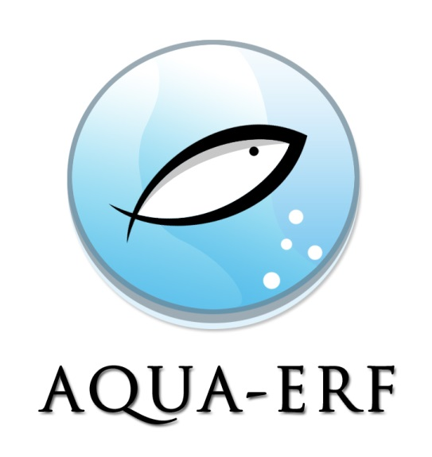
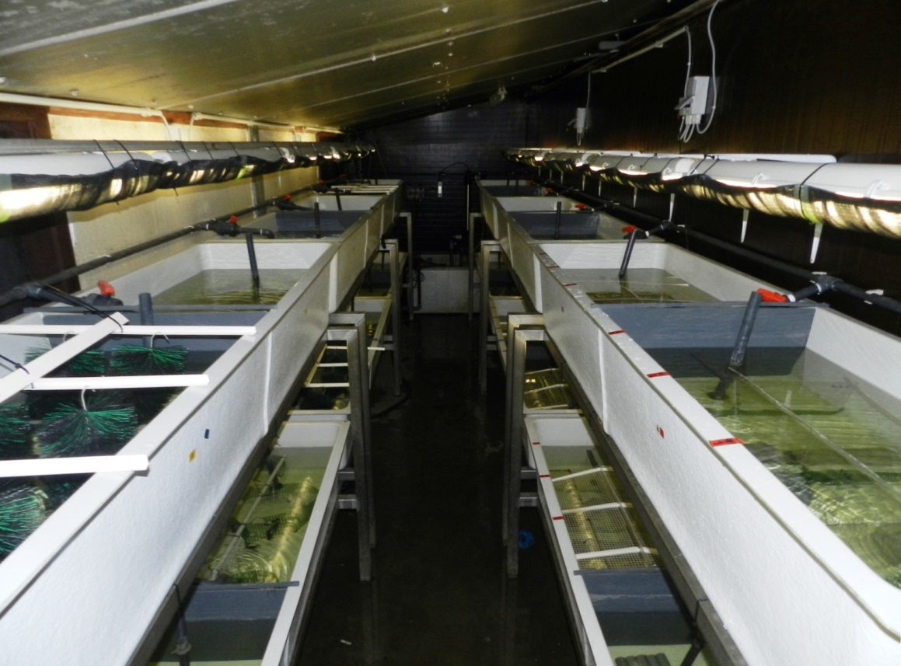
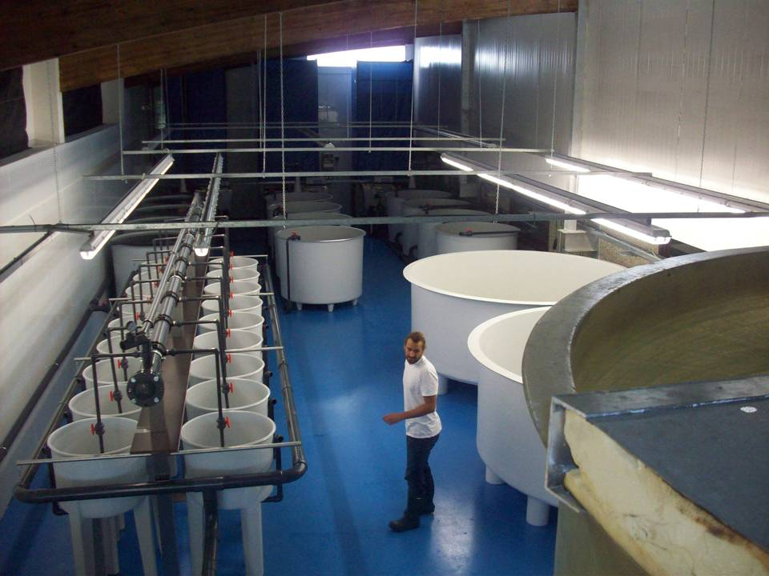
Aqua aan KAHO
Aquaculture Education & Research Facility
Vis, kreeft, hatchery

Slide 6
Onderwijs binnen AquaVlan
Individuele programma’s binnen en buiten eigen opleiding
Korte introductiecursus 2012:
45 deelnemers
Langere cursus met certificaat (‘13-’14) – 3 ECTS
15 inschrijvingen

Slide 7
Toekomst
Inbouw uitgebreide cursus in regulier curriculum Agro- en biotechnologie KAHO
3 à 5 ECTS vanaf 2014-2015
Onderzoek naar bidiplomering tussen Hogeschool Zeeland en HUB-KAHO
Modulair?
Postgraduaat?

